Slide 1
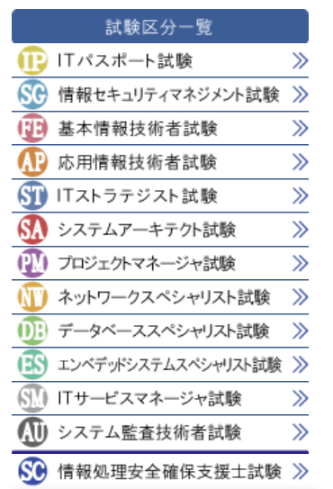
IP
ITパスポート
PM
プロマネ
SG
セキュマネ
NW
NWスペ
FE
基本情報
DB
DBスペ
AP
応用情報
ES
ESスペ
ST
ITストラテ
SM
ITサビマネ
SC
支援士
SA
システムアーキ
AU
システム監査

